Slide 1

开
题
答
辩
网络舆情热度挖掘研究
杨丹 5120141898 卓软1401班
指导教师：赵旭剑
日期：2018年1月8日

Slide 2
目 录
01
02
03
课题综述
研究过程
进度安排

Slide 3
01
课题综述
研究目的与意义
国内外研究现状

Slide 4
研究目的与意义
1
研究目的
研究意义
1.多个维度考虑网络舆情的冷热程度；
2.建立一个能反映网络舆情静动关系的热度计算模型。
1.反映舆情发展趋势
2.为决策提供支撑
3.维护社会稳定，促进国家发展具有重要意义
在此添加标题
在此添加标题

Slide 5
国内外研究现状
国内外而言，近些年舆情分析的软件产品也层出不穷，许多学者和公司对舆情分析做了许多工作和研究。
当今的传播方式和平台的多样性，造成了舆情指标体系过于复杂，多数工作集中在单一的技术应用层面，缺乏系统性、全局性的社交平台网络舆情分析方法的研究和分析。

Slide 6
02
研究内容
研究内容
研究思路
研究思路

Slide 7
研究内容
1.网络舆情关联因素研究——基础数据指标
2.舆情热度计算模型研究——权重的计算，计算模型的构建
3.舆情数据可视化研究——数据具有可读性

Slide 8
研究方法
1.基于BP神经网络进行数据学习，得到权重
2.通过层次分析法，构建计算网络舆情热度模型

Slide 9
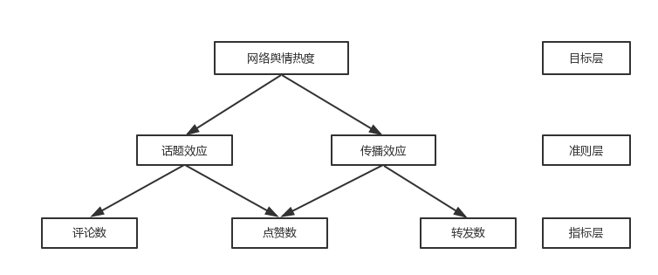
研究思路
一、舆情热度指标构建

Slide 10
研究思路
二、各个基础数据指标权重计算
构建基于BP神经网络的网络舆情热度仿真模型，利用人工智能方法描述各个基础数据指标分别与网络舆情热度之间的内存联系。
三、构建舆情热度模型
对各层次因素进行总体排序，计算出各项指标对网络舆情热度影响的权重，得到舆情热度表达式。

Slide 11
03
进度安排

Slide 12
进度安排
2017年12月15日-2018年1月8号
顺利毕业！
01
06
任务书确认及开题
2018年1月9日-2018年3月20号
2018年5月11日-2018年5月30号
文献调研及论文设计
02
05
完善论文及答辩
03
04
2018年3月21日-2018年4月30号
2018年5月1日-2018年5月10号
实验及实验数据分析
根据研究结果撰写论文

Slide 13
谢
谢
聆
听
作者：杨丹
5120141898
卓软1401班

